Slide 1
Comment Naviguer
BTT Writer pour Android

Slide 2
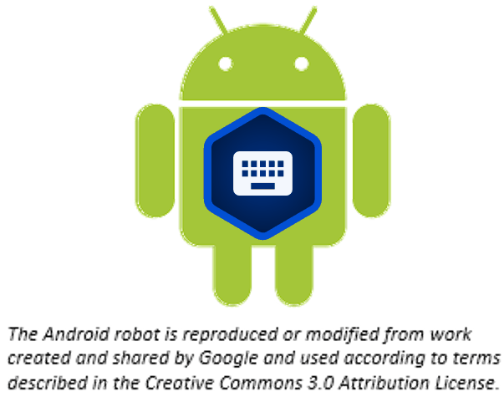
De quoi parle la présentation ?
Dans cette présentation, vous apprenez à :
Expliquer la différence entre l'ecran d'acceuil et celui du projet
Naviguer entre les différents écrans de BTT Writer
Décrire les trois visuels d'un projet
Naviguer dans un projet

Slide 3
Deux types d'écrans
Accueil : Liste de tous les projets
Projets : Votre espace de travail pour un projet

Slide 4
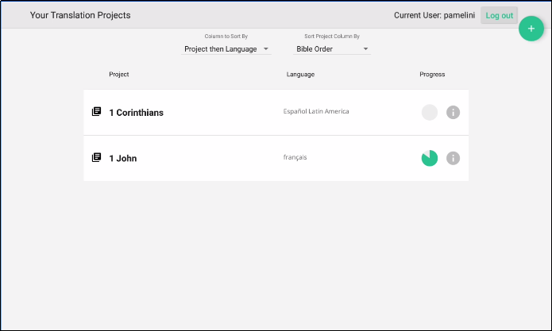
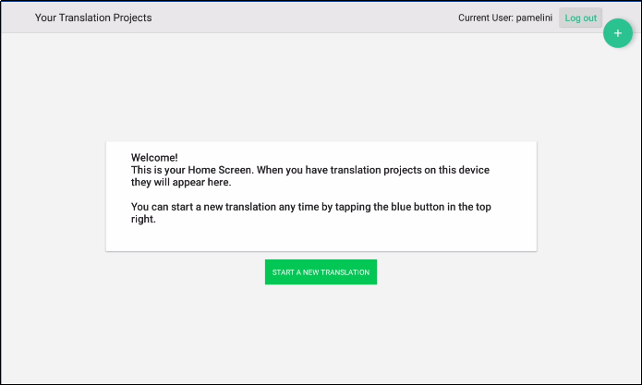
Deux types d'écrans
Acceuil : Détaille tous vos projets ou vous accueille si vous n'avez pas encore des projets.
Nom d'utilisateur
Nom d'utilisateur
Bouton de déconnexion
Bouton de déconnexion

Slide 5
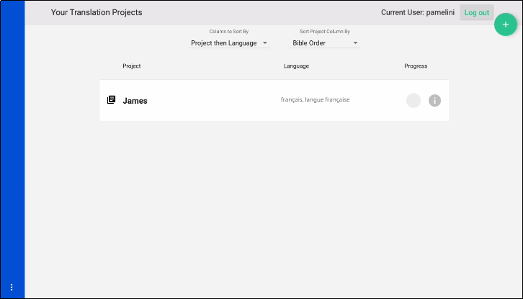


Navigation dans l'écran de projet
Pour naviguer dans l'écran de projet, appuyez sur le titre du projet que vous désirez consulter.

Slide 6
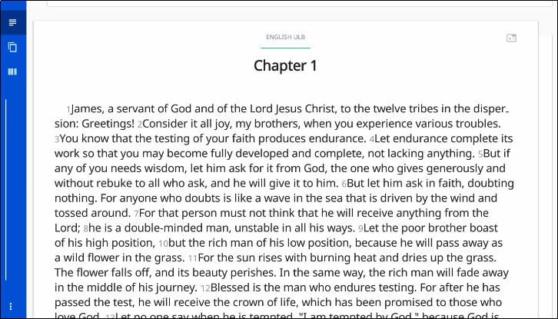
Deux types d'écrans
1. Accueil : Listes de tous les projets
Projet : Votre espace de travail pour un projet donné
Il y a trois vues différents :
Chapitre
Le curseur défile au travers du texte
Vue par chapitre du texte source text
Appuyer à droite pour voir le texte traduit, le cas échéant

Slide 7
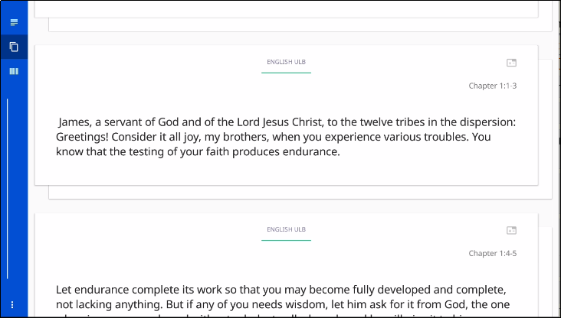
Deux types d'écrans
Accueil : Listes de tous les projets
Projet : Votre espace de travail pour un projet donné
Il y a trois vues différents :
Chapitre
Morceau
Vue en morceau du texte source text
Appuyer à droite pour voir le texte traduit ou pour traduire un morceau.

Slide 8
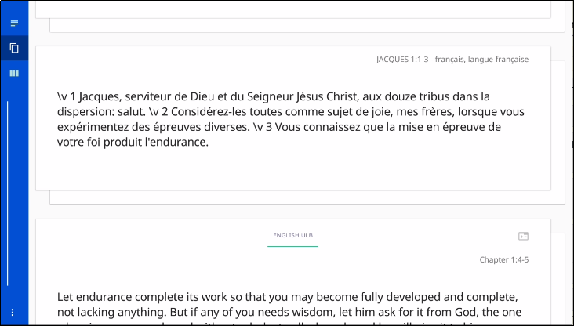
Deux types d'écrans
Accueil : Listes de tous les projets
Projet : Votre espace de travail pour un projet donné
Il y a trois vues différents :
Chapitre
Morceau
Vue en morceau du texte traduittext
Appuyer à droite pour revenir au morceau du texte source.

Slide 9
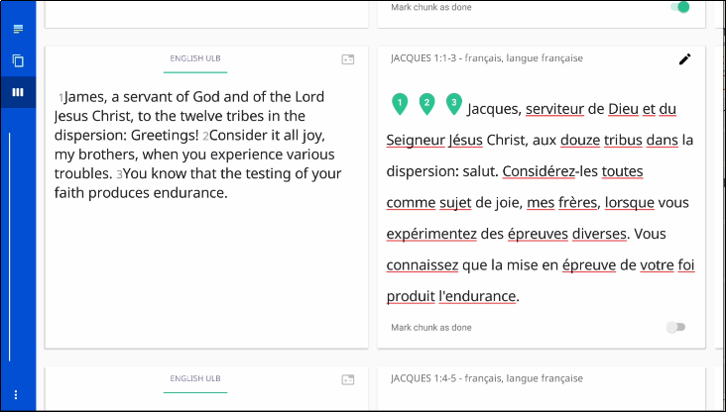
Deux types d'écrans
Accueil : Listes de tous les projets
Projet : Votre espace de travail pour un projet donné
Il y a trois vues différents :
Chapitre
Morceau
Vérifier
Vue de vérification avec les textes sources et les traductions côte à côte
Vue de vérification avec la version anglaise ULB a des ressources utiles (glissez vers la gauche pour voir)

Slide 10
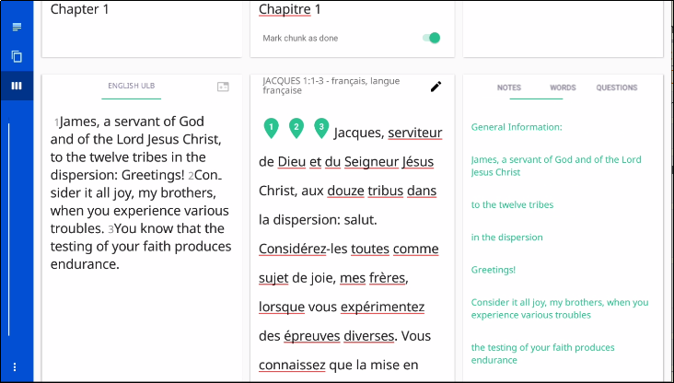
Deux types d'écrans
Accueil : Listes de tous les projets
Projet : Votre espace de travail pour un projet donné
Il y a trois vues différents :
Chapitre
Morceau
Vérifier
Vue de vérification avec la source, les traductions, et les resources
Vue de vérification avec la version anglaise ULB a des ressources utiles (glissez vers la gauche pour voir)

Slide 11
Deux types d'écrans
Accueil : Listes de tous les projets
Projet : Votre espace de travail pour un projet donné
Il y a trois vues différents :
Chapitre
Morceau
Vérifier
Vue de vérification avec la source, les traductions, et les resources
Vue de vérification avec la version anglaise ULB a des ressources utiles (glissez vers la gauche pour voir)
Modifiez en appuyant sur le crayon

Slide 12
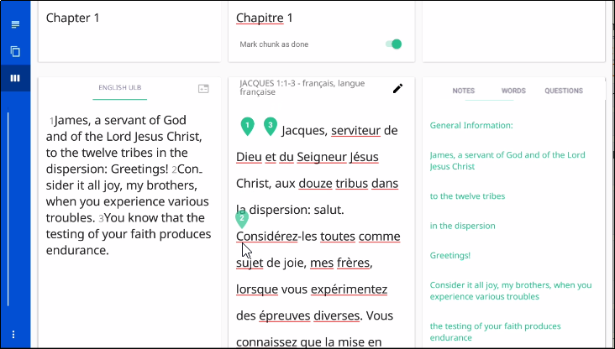
Deux types d'écrans
Accueil : Listes de tous les projets
Projet : Votre espace de travail pour un projet donné
Il y a trois vues différents :
Chapitre
Morceau
Vérifier
Vue de vérification avec la source, les traductions, et les resources
Faire glisser les marqueurs de versets aux bons endroits.

Slide 13
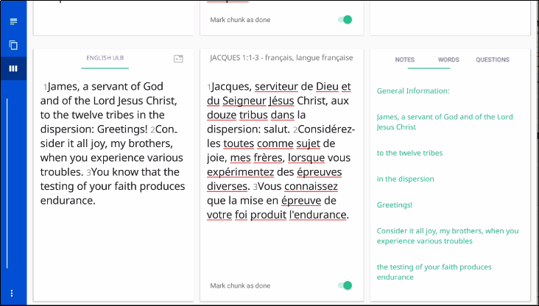
Deux types d'écrans
Accueil : Listes de tous les projets
Projet : Votre espace de travail pour un projet donné
Il y a trois vues différents :
Chapitre
Morceau
Vérifier
Vue de vérification avec la source, les traductions, et les resources
Faire glisser les marqueurs de versets aux bons endroits.
Marquer le morceau comme terminé.

Slide 14

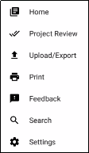
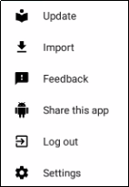
Menu des options (les trois points)
Appuyer sur les 3 points en bas à gauche (ou à droite si vous tenez la tablette verticalement) :
2 menus différents à partir des 2 écrans différents :
Sur l'écran d'acceuil :
Sur l'écran Projet :
Revenir à l'écran d'accueil
Fichiers des languages source / cible, app
Se préparer à la publication
Projet ou texte source
Télécharger vers le serveur ou exporter vers un fichier
Signaler un bug
Partager avec un autre appareil ou par e-mail
Print to PDF file
Se déconnecter (afin de pouvoir se connecter sous un utilisateur différent)
Rechercher le texte source
Modifier les paramètres du programme

Slide 15
Revenir à l'écran d'accueil
Appuyer sur les 3 points pour ouvrir le menu des options.
Appuyez sur Accueil.

Slide 16
Qu'avez-vous appris ?
Dans cette présentation, vous avez appris à :
Expliquer la différence entre l'écran d'accueil et un écran de projet
Se déplacer entre les écrans de BTT Writer
Décrire les trois vues d'un projet
Naviguer dans un projet

